Slide 1
PNAD COVID-19
ANÁLISE DE QUESITOS SOBRE O PERÍODO DE JULHO A NOVEMBRO DE 2020
Por João Francisco dos Anjos Alvarenga Amante

Slide 2
QUESITOS DIRETORIA CLÍNICA
Onde há maior prevalência de comorbidades? | Região da costa brasileira, concentrado no Sul e Sudeste
Como foi o uso de testes para saber se estava infectado pela Covid-19? | Cerca de 89% não realizaram teste algum, enquanto 9,8% realizaram algum tipo de teste
A base de dados é confiável para avaliar os sintomas de síndrome gripal na população? | Não é confiável. Sugiro a utilização de outra fonte de dados

Slide 3
QUESITOS DIRETORIA FINANCEIRA
A maioria da população possui algum tipo de convênio médico? | Região da costa brasileira, concentrado no Sul e Sudeste
A maioria dos entrevistados solicitaram empréstimos? Houve aumento na solicitação de empréstimos durante o período? | Não,
Qual a probabilidade de aumentar a solicitação de empréstimo em 6 meses? | Há uma probabilidade de 11% de ser solicitado empréstimo entre a população.

Slide 4
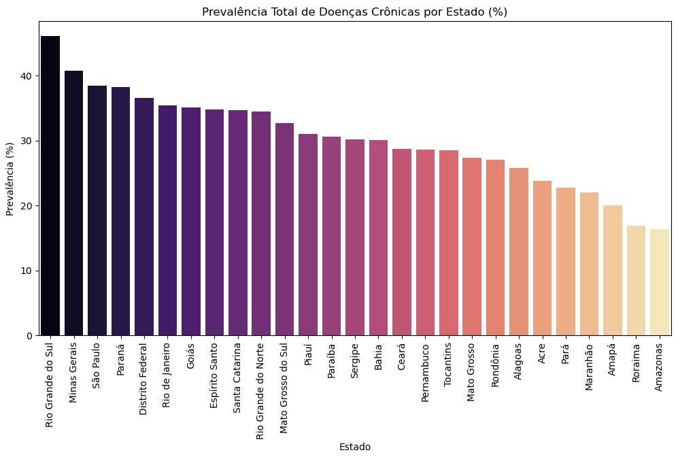
GRÁFICOS DE INTERESSE

Slide 5
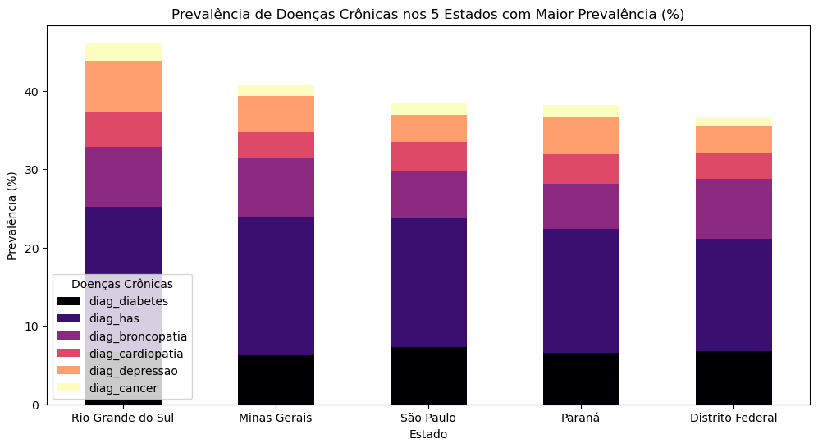
GRÁFICOS DE INTERESSE

Slide 6
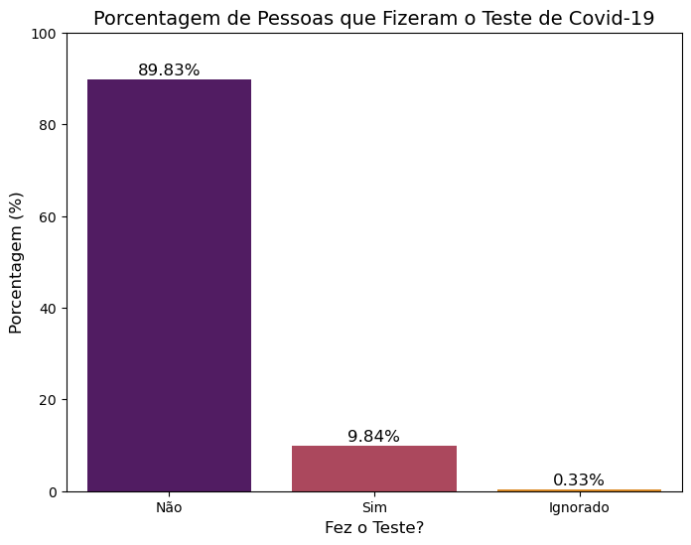
GRÁFICOS DE INTERESSE

Slide 7
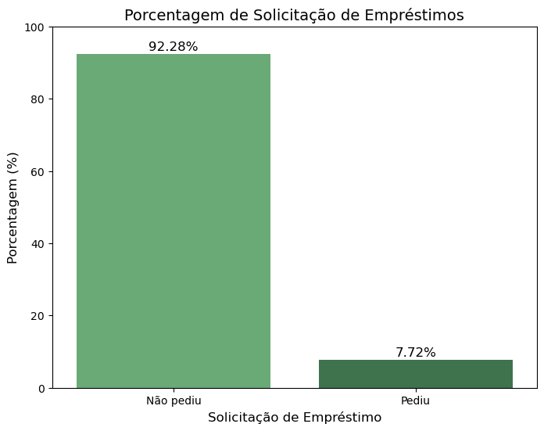
GRÁFICOS DE INTERESSE

Slide 8
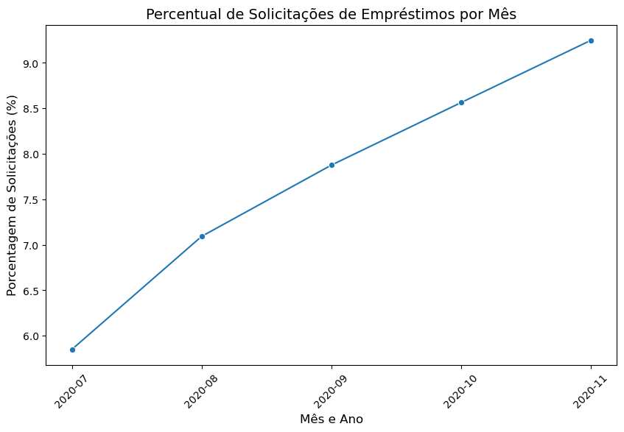
GRÁFICOS DE INTERESSE

Slide 9
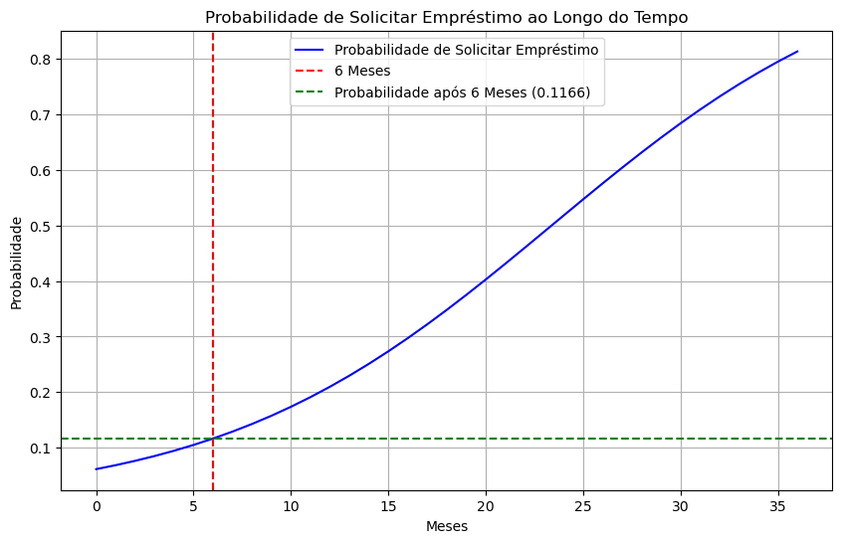
GRÁFICOS DE INTERESSE

Slide 10
OBRIGADO!

